Slide 1
JAVA 3일차 과제
데이터융합SW과 Kopo30 이동현

Slide 2
실습과제 1 – 환율 코드 구조
FileWriterClass
ConstValueClass
OutputClass
(newnewdollar(main)
ProcessingClass
exchangeType
InputFromConsoleClass
1
1

Slide 3
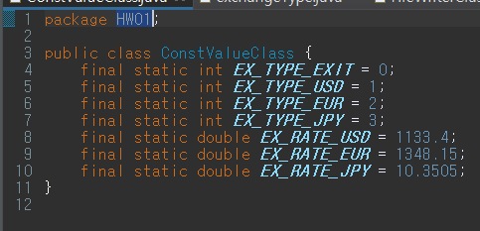
실습과제 1 - ConstValueClass
ConstValueClass는 상수 값으로 상수들이 변하게 되더라도 메인 함수 내에 복잡하게 섞여 있으면 찾기 힘들기 때문에 밖으로 전부 빼서 static 값을 주어 언제든 쓸 수 있게 한다.
이 경우에는 환율이 변할 때 상수 값에서 그날그날 수정만 하면 쉽게 돌아갈 수 있도록 하였다.
2
2

Slide 4
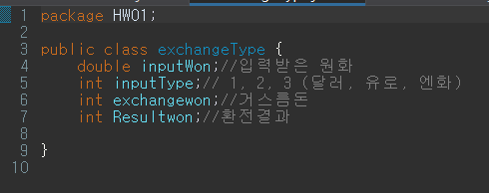
실습과제 1 - exchangeType
exchangeType클래스는 FileWriterClass에서 사용할 중요한 변수들을 클래스내에 저장하고 필요할 때마다 생성자를 이용하여 변수들을 사용한다.
3
3

Slide 5
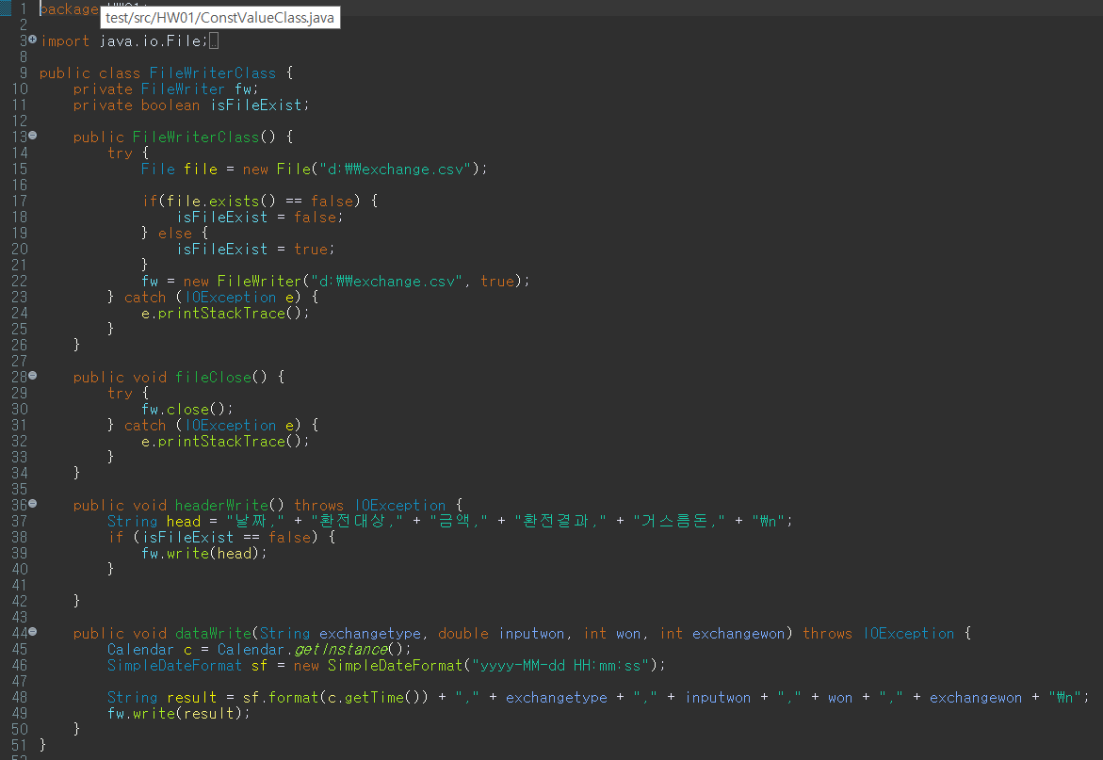
실습과제 1 - FileWriterClass
FileWriterClass는 받아온 내용들을 파일로 작성하기 위해 만들어진 클래스로 file.exist를 통해 경로내에 파일이 있는지 확인하고 있다면 새로 파일을 생성하지 않고 파일내에 이어서 작성하도록 한다.
headerWrite는 파일이 시작할 때 맨 위에 헤더를 표시하게 하고 이어서 작성하는 경우에는 표시가 되지 않도록 isFileExist가 false라면(파일이 존재하지 않다면) fw.write(head)로 헤더를 작성한다.
dataWrite는 파라미터를 날짜, 금액, 환전결과, 거스름돈을 받아서 result에 순서대로 입력하고 변수 중간마다 ,를 삽입하여 csv파일을 만들기위한 세팅을 한다.
4
4

Slide 6
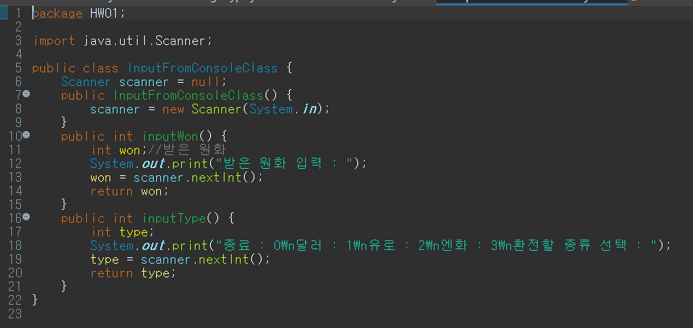
실습과제 1 – InputFromConsoleClass
InputFromConsoleClass는 입력을 받는 클래스로
원화를 받는 inputWon 메소드와 어떤 종류의 화폐로 환전할 것인지 종류를 입력받는 inputType 메소드로 구성된다.
Scanner scanner = new Scanner는 한번만 입력하기 위해 메소드 내에 각각 입력하지 않고 맨 위에 클래스안에다가 입력하였다.
5
5

Slide 7
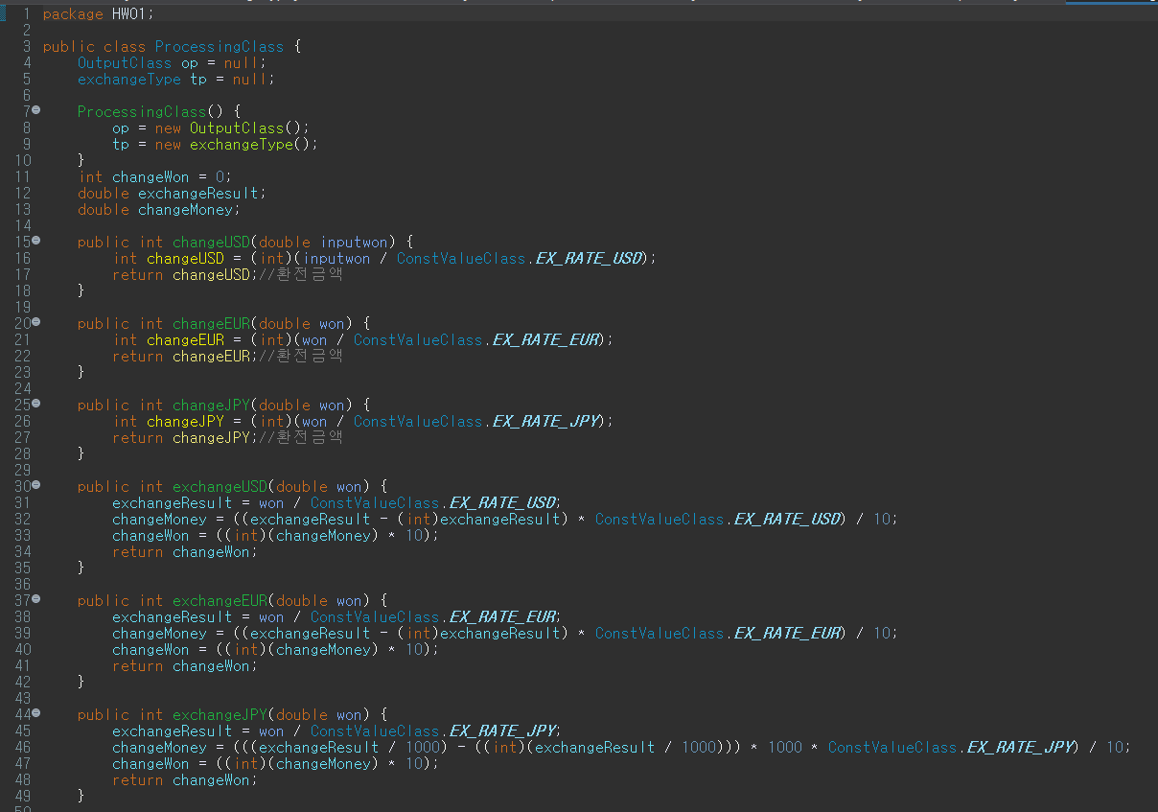
실습과제 1 -ProcessingClass
ProcessingClass는 input받은 원화 값을 환율계산을 하여 환전금액을 계산하는 메소드를 changeUSD, changeEUR, changeJPY 각각의 함수들을 만들고 return값으로 각각 changeUSD, changeEUR, changeJPY 값을 주었다.
환율을 계산하고 남은 거스름돈을 계산하기 위해서 exchangeUSD, exchangeEUR, exchangeJPY 메소드를 만들고 retur값으로 changeWon값을 주었다.
6
6

Slide 8
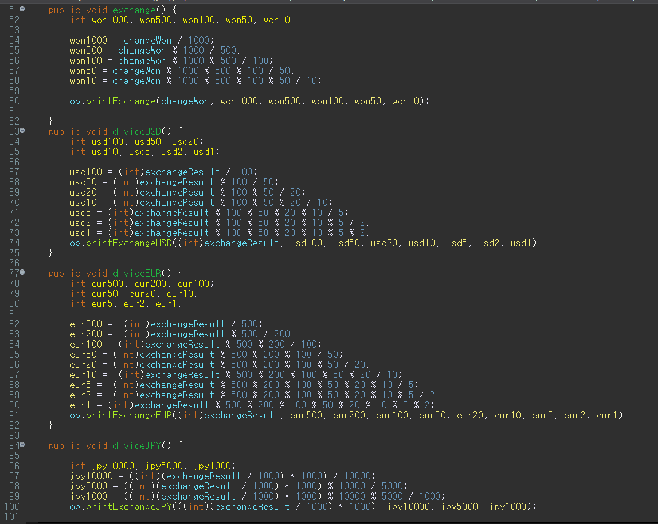
실습과제 1 -ProcessingClass
ProcessingClass는 위에서 계산한 내용으로 받은 changeWon 값을 이용하여 거스름돈을 어떤 지폐를 몇 장 주어야 하는지 계산하고 outputClass를 통해 내용을 출력하는 함수 exchange를 생성했다.
나머지 divideUSD, divideEUR, divideJPY 세가지 함수를 생성하여 외화를 어떤 지폐를 몇 장 주어야 하는지 계산하고 outputClass를 통해 내용을 출력하였다.
7
7

Slide 9
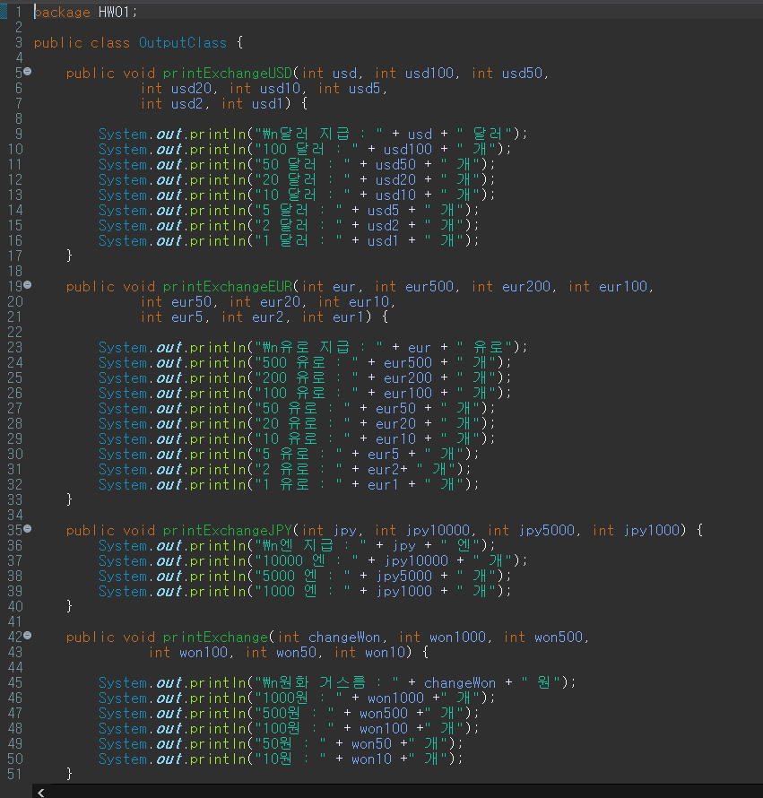
실습과제 1 – OutputClass
OutPutClass는 출력을 하기 위한 클래스로 processingClass에서 계산된 결과들을 파라미터로 받아와서 sysout으로 화면에 내용을 출력한다.
8
8

Slide 10
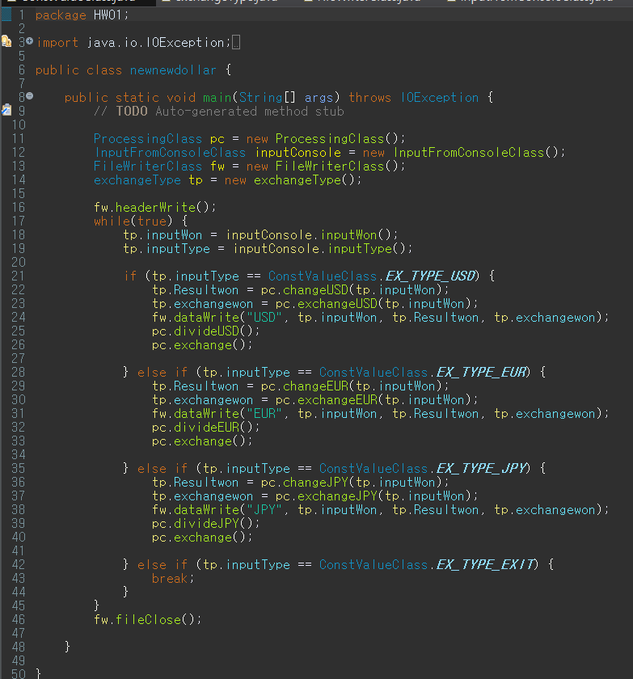
실습과제 1 - main
main 함수는 여태까지 구성한 상수, 인풋, 아웃풋, 프로세싱 모두를 메인 함수에서 동작하게 하는 것으로 기본적인 구성만 만들어 놓고 나머지는 뒤에 다른 클래스에서 동작하도록 하여야 나중에 다른 사람들이 봤을 때나 수정할 부분이 생겼을 때 깔끔하게 어디가 어떤 부분인지 알 수 있어서 확인 하고 수정하기 쉽다.
처음에 메인에 모두를 때려 넣은 코드보다 지금 클래스들을 분리해서 만들어 놓은 것이 왔다 갔다 해야 해서 익숙하지는 않지만 코드가 복잡해지고 어려워지면 지금처럼 분리 해놓은 것이 알아보기 쉬울 것 같다.
9
9

Slide 11
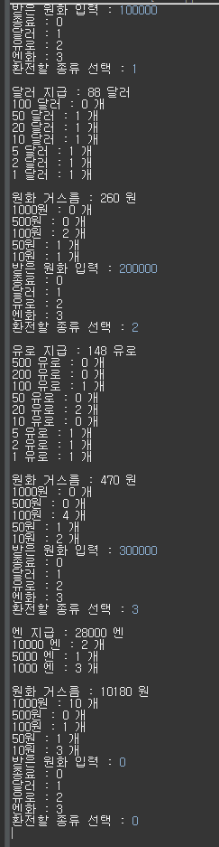
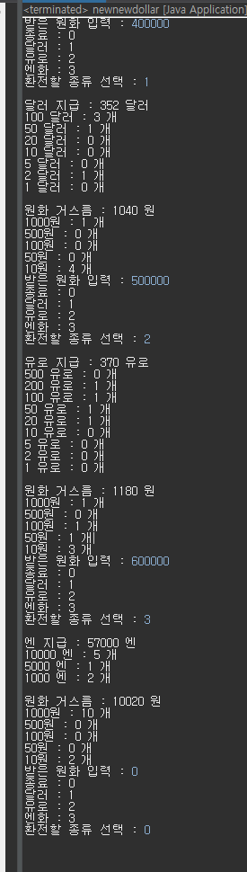
실습과제 1 - 결과
첫번째 시도
두번째 시도
10
10

Slide 12
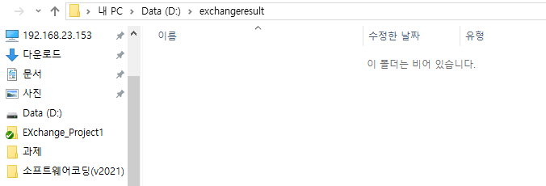
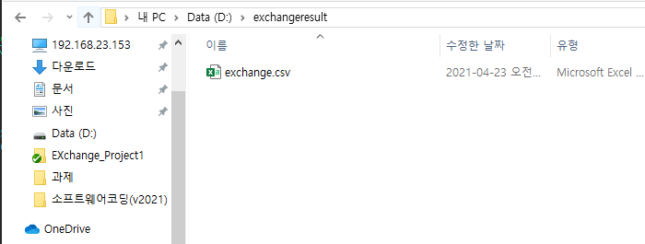
실습과제 1 - 결과
exchange.csv 파일이 생성되었다.
다시 실행할 때는 파일이 새로 생성되지 않고 기존에 있던 파일내에 계속해서 작성된다.
11
11

Slide 13
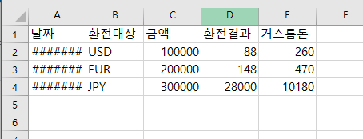
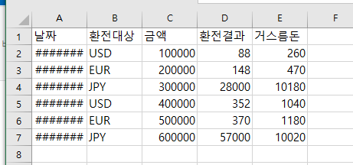
실습과제 1 - 결과
종료하고 다시 실행하면
header가 출력되지 않는다
12
12

